Slide 1
Unity的概念講解

Slide 2
Script-基本函式

Slide 3
Awake VS Start
Awake()：
遊戲開始後(play鍵以後)，每一個物件在其active的那一刻就會執行這個函式(有些物件可能一開始不是active的，在其轉變成active狀態的時候會立即執行awake)
Start()：
物件在其active「後」，遊戲進行的下一偵(frame)前會呼叫此函式

Slide 4
Update VS FixedUpdate
Update()：
在遊戲進行的每一偵會執行一次(執行的次數受到電腦實際的速度影響)
FixedUpdate()：
固定的時間會執行一次，時間可以在Edit→Project settings→Time →Fixed Timestep做更動

Slide 5
GameObject
Variables
activeInHierarchy | Is the GameObject active in the scene?
activeSelf | The local active state of this GameObject. (Read Only)
isStatic | Editor only API that specifies if a game object is static.
layer | The layer the game object is in. A layer is in the range [0...31].
scene | Scene that the GameObject is part of.
tag | The tag of this game object.
transform | The Transform attached to this GameObject.
GetComponent<gameManager>()

Slide 6
Collision(碰撞)與Trigger(觸發)
碰撞：兩個物件產生物理碰撞，會觸發OnCollisionEnter/Stay/Exit函數
觸發：取消所有物理碰撞，兩物件接觸時會觸發OnTriggerEnter/Stay/Exit
換言之兩物件接觸時一定不可能同時觸發Collision和Trigger signal
Notes:
參考來源：https://home.gamer.com.tw/creationDetail.php?sn=2300960

Slide 7
Collision(碰撞)與Trigger(觸發)
六種碰撞器的分別
左半邊代表collider在接觸時會產生碰撞訊號
右半邊Trigger代表在collider的屬性中勾選了is trigger，使得該碰撞器不會發生碰撞，而會被穿過，被其他物件接觸時產生觸發訊號
Collider
Rigidbody Collider
Kinematic Rigidbody Collider
Trigger Collider
Rigidbody Trigger Collider
Kinematic Rigidbody Trigger Collider

Slide 8
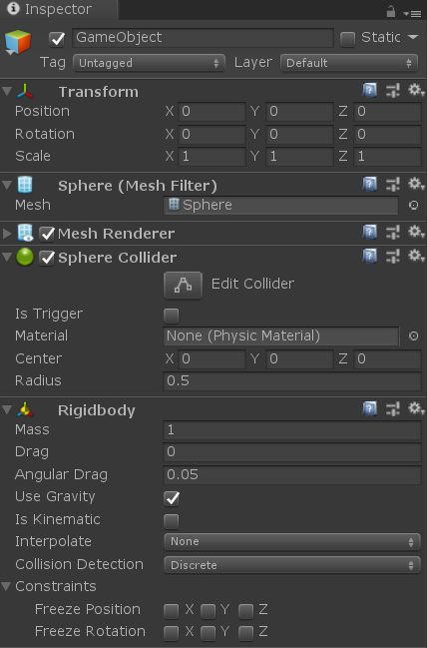
名詞
Rigidbody：允許物理運算。Ex:受力(重力、阻力、慣性)和速度。 (add component->Rigidbody)
Kinematic: 不使用物理運算，但可對其他剛體進行物理運算。
(Rigidbody->click ‘Is Kinematic’)
備忘有reference連結
有興趣自己看>_O
Notes:
Reference:
https://home.gamer.com.tw/creationDetail.php?sn=2300960

Slide 9
程式碼怎麼放置、編寫
可以物件去思考 ex. 一扇門、一名劍士、資訊顯示。
遊戲就是由各物件溝通構成 ex. 劍士(被玩家控制)靠近門，與門做互動讓它打開。
可以用一個主控制器(例 : gameManager)來管控所有物件 ex. 遊戲結束、開始、暫停。
可讀性，你可以編寫註解 or 聰明的名稱命名 (變數 – 名詞，函式 – 動詞)

Slide 10
宣告
public, static
int a; //a只會在該腳本被使用、修改
public int a;//a可以在editor的介面中直接使用與修改
public type function(type argv…){}//可在其他類別取用
public static a;//假設宣告a的腳本為abc.cs，a可以在其他腳本中寫 abc.a 來使用與修改
Random←寫遊戲肯定會用到
float a=Random.value; //between 0~1
float a=Random.Range(1.0f , 3.0f);
Float型態的變數後面的 f 是必須的
float a=2.5 //error
float a=2.5f //OK

Slide 11
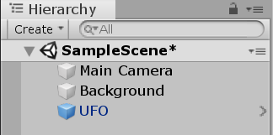
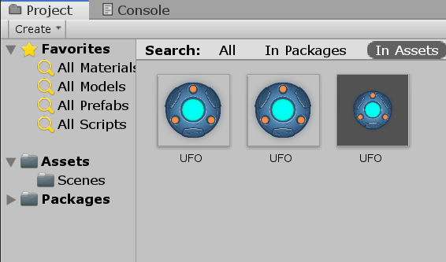
Prefab
預先設定屬性的物件
用於生成固定性質的固定物件
How
將場景中的某一物件拖曳至Project欄位
被你拖曳到project的物件會變得藍色的，代表他成為了prefab，之後你對該物件的修改，可以透過inspector欄位上方的prefab row進行設置
往後可以直接將帶有固定屬性的物件直接(從Project tab)拉入場景
Notes:
EX:前面金幣拉進場景會加入一個腳本和collider屬性，如果你拉了10個金幣就要做10次一樣的動作，所以我們需要prefab來省下9次重複的步驟
拉prefab進場景看看吧

Slide 12
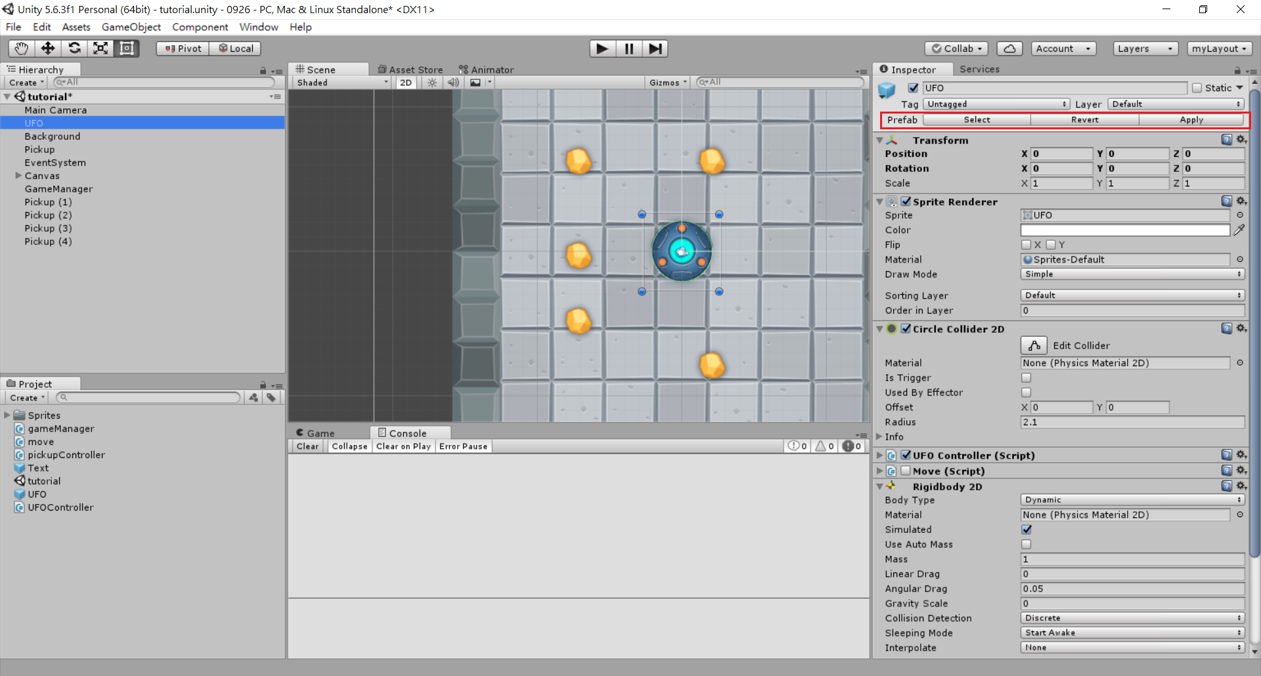

Slide 13
Script - the most important
https://docs.unity3d.com/ScriptReference/
寫程式基本上不太可能所有method都會
不會的、不確定的都可以去上面查

